Slide 1

TRƯỜNG KỸ THUẬT VÀ CÔNG NGHỆ
KHOA CÔNG NGHỆ THÔNG TIN
Phát hiện ảnh y khoa bất thường dựa trên ứng dụng mô hình VGGNet cải tiến.
Giảng viên hướng dẫn: Nguyễn Mộng Hiền
Sinh viên thực hiện: Lưu Bích Ngọc MSSV: 110122123

Slide 2
GIỚI THIỆU ĐỀ TÀI
Đề tài tập trung nghiên cứu việc ứng dụng trí tuệ nhân tạo và học sâu để tự động phát hiện bất thường trên ảnh X-quang phổi, nhằm hỗ trợ bác sĩ trong quá trình chẩn đoán bệnh, đặc biệt là bệnh lao phổi.
Thông qua việc xây dựng và so sánh mô hình VGG16 gốc và mô hình VGG16 cải tiến, đề tài hướng đến nâng cao độ chính xác, tính ổn định và khả năng ứng dụng thực tế của hệ thống hỗ trợ chẩn đoán y khoa.

Slide 3
MỤC LỤC
01
Lý do & mục tiêu nghiên cứu
02
Cơ sở lý thuyết
03
Phương pháp nghiên cứu
04
Xây dựng & đánh giá mô hình
05
Kết quả thực nghiệm
06
Kết luận & hướng phát triển

Slide 4
01
LÝ DO & MỤC TIÊU NGHIÊN CỨU

Slide 5
LÝ DO CHỌN ĐỀ TÀI
Việc ứng dụng trí tuệ nhân tạo, đặc biệt là học sâu vào lĩnh vực y tế đã mang lại nhiều kết quả tốt, nhất là trong việc hỗ trợ bác sĩ phát hiện bệnh qua hình ảnh. Trong đó, ảnh X-quang được sử dụng rất phổ biến, nhưng việc đọc và đánh giá ảnh còn phụ thuộc nhiều vào kinh nghiệm bác sĩ, dễ xảy ra sai sót khi số lượng bệnh nhân lớn, vì vậy cần có một hệ thống hỗ trợ tự động để giúp quá trình chẩn đoán nhanh và chính xác hơn.

Slide 6
MỤC TIÊU NGHIÊN CỨU
Xây dựng mô hình học sâu có khả năng phân loại ảnh X-quang thành hai nhóm: bình thường và bất thường.
Áp dụng và đánh giá kỹ thuật cải tiến mô hình VGG16 như Batch Normalization, Dropout và Fine-tuning nhằm nâng cao độ chính xác và tính ổn định .
So sánh hiệu quả giữa mô hình VGG16 gốc và VGG16 cải tiến thông qua các chỉ số.

Slide 7
02
CƠ SỞ LÝ THUYẾT

Slide 8
CƠ SỞ LÝ THUYẾT
Deep Learning: Là một nhánh của Machine Learning, xây dựng dựa trên mạng nơ-ron nhân tạo với nhiều lớp xử lý. Điểm đặc trưng là khả năng tự động học các đặc trưng từ dữ liệu mà không cần con người thiết kế thủ công.
CNN (Convolutional Neural Network): Mạng chuyên biệt cho xử lý ảnh. Ở các lớp đầu, mạng học các đặc điểm đơn giản như đường viền, vùng sáng tối. Ở các lớp sâu, mạng học những đặc điểm phức tạp hơn như hình dạng tổng thể của đối tượng.

Slide 9
CƠ SỞ LÝ THUYẾT
Kiến trúc VGG16 gốc:
Cấu trúc: Gồm 16 lớp có tham số, sử dụng các lớp tích chập kích thước nhỏ (3 x 3) xếp chồng lên nhau nhằm tăng khả năng học đặc trưng của ảnh.
Ưu điểm & Hạn chế: Kiến trúc rõ ràng, tính ổn định cao. Tuy nhiên, khi áp dụng cho ảnh y khoa, mô hình dễ gặp hiện tượng quá khớp (overfitting) do số lượng tham số lớn trong khi dữ liệu huấn luyện hạn chế.
Kiến trúc VGG16 cải tiến:
Mục tiêu: Nâng cao hiệu quả học, tăng tính tổng quát và ổn định cho bài toán phân loại ảnh X-quang phổi (Normal vs Tuberculosis).
Thay đổi ở phần phân loại (Classifier): Giữ nguyên các khối trích xuất đặc trưng cơ sở nhưng thiết kế lại các lớp cuối để kiểm soát quá trình học tốt hơn.

Slide 10
CÁC KỸ THUẬT CẢI TIẾN
Các kỹ thuật cải tiến:
Batch Normalization (BN): Được bổ sung vào phần phân loại giúp ổn định quá trình huấn luyện và tăng tốc độ hội tụ của mô hình.
Dropout (Tỷ lệ 0.5): Áp dụng bằng cách ngẫu nhiên loại bỏ một số nơ-ron trong quá trình huấn luyện. Kỹ thuật này giúp giảm hiện tượng “quá khớp" (overfitting) và tăng khả năng dự đoán chính xác trên dữ liệu mới.
Fine-tuning: Sử dụng kiến trúc VGG16 đã huấn luyện trước trên tập dữ liệu lớn. Thực hiện Fine-tuning để điều chỉnh các lớp phân loại sao cho phù hợp nhất với các đặc điểm bệnh lý trên ảnh X-quang.

Slide 11
03
PHƯƠNG PHÁP NGHIÊN CỨU

Slide 12
Phương pháp nghiên cứu
1. Thu thập và mô tả dữ liệu (Dataset)
Nguồn dữ liệu: Sử dụng bộ dữ liệu TB Chest Radiography Database được tải từ nền tảng Kaggle.
Phân loại nhãn: Dữ liệu bao gồm các ảnh X-quang phổi đã được gán nhãn sẵn thành hai nhóm: Thư mục Normal (ảnh phổi bình thường) và thư mục Tuberculosis (ảnh phổi có dấu hiệu bệnh lao).
Phân chia dữ liệu: Dữ liệu được chia làm 3 tập độc lập: Training set (huấn luyện), Validation set (theo dõi quá trình học) và Test set (đánh giá cuối cùng).
Thông số kỹ thuật: Định dạng JPG/PNG và được xử lý Batch size là 64.

Slide 13
Phương pháp nghiên cứu
2. Quy trình tiền xử lý dữ liệu
Đồng bộ kích thước (Resize): Toàn bộ ảnh được đưa về kích thước chuẩn 224x224 pixel để phù hợp với yêu cầu đầu vào của kiến trúc VGG16.
Tăng cường dữ liệu (Data Augmentation): Áp dụng các kỹ thuật xoay ảnh, lật ngang và cắt/zoom nhẹ cho tập huấn luyện nhằm giúp mô hình học đa dạng và tránh hiện tượng quá khớp.
Chuẩn hóa (Normalization): Chuyển đổi giá trị pixel về đoạn [0, 1] và chuẩn hóa theo thông số trung bình [0.485, 0.456, 0.406] cùng độ lệch chuẩn [0.229, 0.224, 0.225] của ImageNet.

Slide 14
04
XÂY DỰNG & ĐÁNH GIÁ MÔ HÌNH

Slide 15
Xây dựng mô hình
Môi trường và công cụ thực hiện
Ngôn ngữ lập trình: Sử dụng ngôn ngữ Python để cài đặt và chạy chương trình.
Môi trường: Thực hiện trên Kaggle Notebook, tận dụng hỗ trợ GPU để tối ưu hóa hiệu suất tính toán.
Thư viện: PyTorch
Quy trình huấn luyện:
Duyệt qua từng vòng, lấy nhóm ảnh đưa vào mô hình để dự đoán và tính mức độ sai lệch.
Cập nhật giá trị mô hình và kiểm tra kết quả trên tập kiểm tra.
Lưu mô hình tốt nhất.

Slide 16
Xây dựng mô hình
Thiết kế mô hình VGG16 gốc và Cải tiến
Mô hình VGG16 gốc:
Giữ nguyên khối trích xuất đặc trưng.
Phần phân loại gồm: Flatten -> Linear (512) -> ReLU -> Linear (2).
Mô hình VGG16 cải tiến:
Lớp Batch Normalization: Giúp dữ liệu ổn định hơn trong quá trình học.
Lớp Dropout (Tỷ lệ 0.5): Ngẫu nhiên loại bỏ một phần dữ liệu để ngăn vẹt (overfitting) các chi tiết nhiễu trong ảnh y khoa.
Cấu trúc cải tiến: Flatten -> Linear (512) -> ReLU -> BatchNorm -> Dropout (0.5) -> Linear (2).

Slide 17
Đánh giá mô hình
Đánh giá mô hình:
Accuracy & Loss : Theo dõi sự thay đổi của Accuracy (độ chính xác) và Loss (mức sai lệch) trên cả tập huấn luyện và tập kiểm định.
Ma trận nhầm lẫn (Confusion Matrix): Tổng hợp kết quả dự đoán đúng/sai cho từng nhóm ảnh để xác định xu hướng nhầm lẫn của mô hình.
Đường cong ROC: Xây dựng biểu đồ biểu thị khả năng phân biệt giữa ảnh bình thường và bất thường ở nhiều mức độ nhạy khác nhau

Slide 18
05
KẾT QUẢ THỰC NGHIỆM

Slide 19
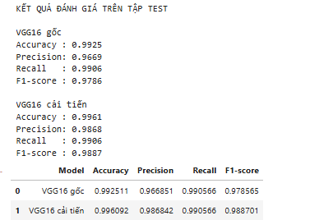
Quy định xử lý tai
1. Đánh giá chỉ số
Dựa trên kết quả thực nghiệm, mô hình VGG16 cải tiến cho thấy sự vượt trội rõ rệt ở hầu hết các chỉ số
Nhận xét: Mô hình VGG16 cải tiến không chỉ giữ được độ chính xác cao mà còn cải thiện rõ rệt kết quả, đặc biệt là F1-score tăng từ 97.86% lên 98.87%, cho thấy mô hình dự đoán tốt hơn và hạn chế bỏ sót ảnh bệnh so với mô hình ban đầu.

Slide 20
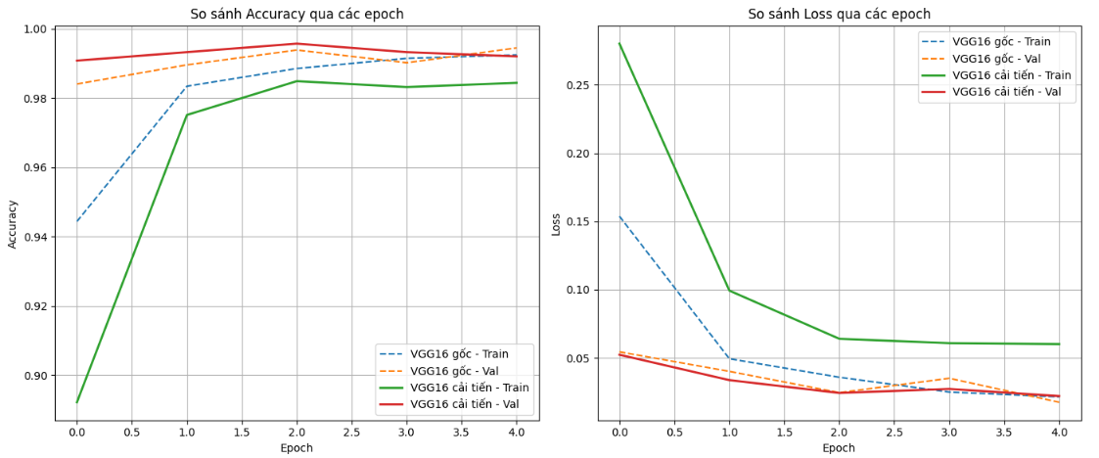
Quy định xử lý tai
2. Accuracy & Loss
Nhận xét: Qua các epoch, VGG16 cải tiến học nhanh hơn và ổn định hơn so với mô hình gốc. Độ chính xác của mô hình cải tiến cao và ổn định, trong khi Loss giảm đều và thấp hơn, cho thấy mô hình hoạt động tốt và ít sai hơn trong quá trình huấn luyện.

Slide 21
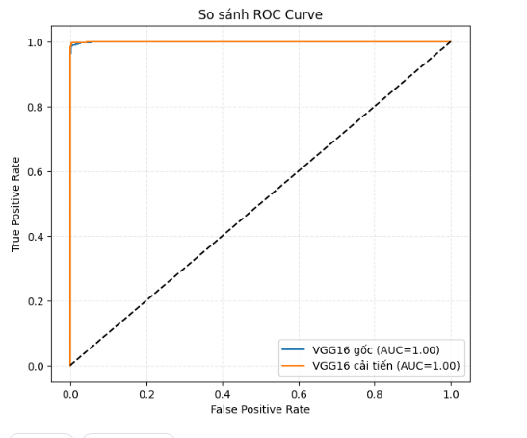
Quy định xử lý tai
3. ROC & AUC
Nhận xét: Cả hai mô hình đều phân biệt rất tốt giữa ảnh bình thường và ảnh bệnh, thể hiện qua đường ROC bám sát góc trên bên trái và AUC đạt 1.00. Điều này cho thấy mô hình hoạt động rất hiệu quả và gần như không nhầm lẫn giữa hai lớp ảnh.

Slide 22
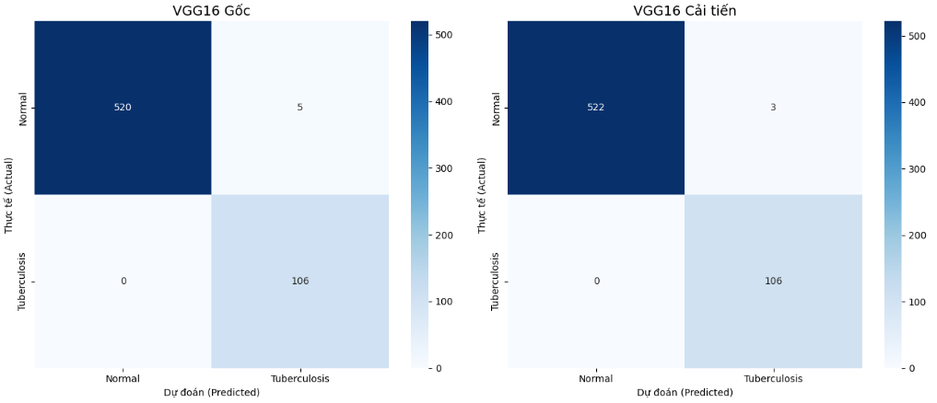
Quy định xử lý tai
4. CONFUSION MATRIX
Nhận xét: Cả hai mô hình đều phát hiện bệnh lao rất tốt, tuy nhiên VGG16 cải tiến cho kết quả nhỉnh hơn khi giảm số ca nhầm người bình thường thành lao từ 5 xuống còn 3.

Slide 23
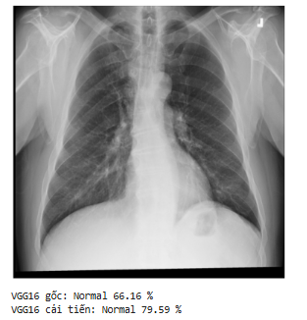
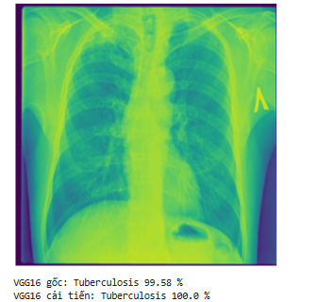
Quy định xử lý tai
Thử nghiệm thực tế
Dự đoán ảnh Normal
Dự đoán ảnh Tuberculosis

Slide 24
06
KẾT LUẬN & HƯỚNG PHÁT TRIỂN

Slide 25
Kết luận & hướng phát triển
KẾT LUẬN:
Xây dựng thành công quy trình xử lý ảnh X-ray: thu thập, chia dữ liệu, tăng cường dữ liệu.
Triển khai thành công mô hình VGG16 cải tiến bằng PyTorch.
Mô hình cải tiến cho kết quả tốt hơn và ổn định hơn so với mô hình gốc.
Biểu đồ cho thấy mô hình học tốt và hạn chế hiện tượng học thuộc dữ liệu.
Thiết kế lại phần phân loại với Batch Normalization + Dropout giúp mô hình ổn định hơn.
Xây dựng giao diện cho phép tải ảnh X-ray và xem kết quả phân loại nhanh.
HƯỚNG PHÁT TRIỂN:
Mở rộng thêm dữ liệu từ nhiều nguồn X-ray khác nhau.
Thử nghiệm các mô hình mới để nâng cao hiệu quả phân loại.
Bổ sung chức năng hiển thị vùng ảnh mà mô hình sử dụng khi dự đoán.
Tối ưu mô hình để triển khai trong các hệ thống và thiết bị thực tế.

Slide 26
TRƯỜNG KỸ THUẬT VÀ CÔNG NGHỆ
KHOA CÔNG NGHỆ THÔNG TIN
Cảm ơn giảng viên đã lắng nghe

